Slide 1
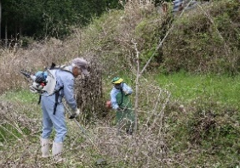
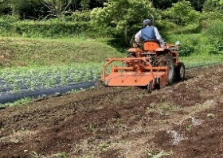
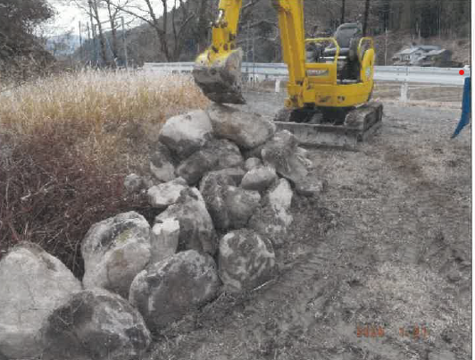




事業名 農地有効活用総合対策事業
【目的】
耕作放棄地の解消とその発生の防止、農地の耕作条件の改善や保全管理等を一体的に進めることにより、地域の農地を有効活用し、地域農業の持続的発展と集落機能の維持・活性化に資する。
【事業の内容】
１.耕作放棄地再生・活用支援
(1) 支援対象：農地利用者（所有者を除く）が行う耕作放棄地の再生作業
等の取組を支援。
(2) 事業主体：市町、農業委員会 等
(3) 対象農地：事業実施年度の前年度から当該年度の間に農地利用者が農
地中間管理機構から借り受ける1号遊休農地又は再生困難な
農地
※農地利用者本人が耕作せず荒廃化した場合は対象外
(4) 補助率：定額（１号遊休農地：30千円/10a、再生困難な農地：50千円/10a）
２.耕作放棄地粗放的利用支援（国事業：最適土地利用総合対策）
(1) 支援対象：土地利用構想の策定、農地の粗放的利用に係る実証等の経
費を支援。
(2) 事業主体：市町、農業委員会、地域協議会 等
(3) 補助率：農用地保全推進事業（ソフト） 定額（上限1,000万円）
農用地保全整備事業（ハード） 5.5/10以内（上限2,000万円）
３.耕作条件改善支援
(1) 支援対象：農地利用者が借り受ける農地の耕作条件改善（石礫除去）
の取組を支援。
(2) 事業主体：市町、農業委員会 等
(3) 対象農地：事業実施年度の前年度から当該年度の間に農地利用者が農
地中間管理機構から借り受ける農地であって、石礫除去の
施工に経費を要する農地。
(4) 補助率：定額（40千円/10a、利用者当たりの補助上限額160千円 ）
【事業の流れ】
【事業イメージ】
①農地利用の明確化
・地域計画の話し合いの中で農地の利用方法を検討
▽
②農業上の利用を行う農地の課題解決に本事業を活用
・山際の耕作放棄地は放牧利用することとし、【耕作放棄地再生・
活用支援】を活用して電気牧柵等を整備
・手を入れれば活用可能な耕作放棄地は、【耕作放棄地再生・活用
支援】を活用して再生作業後に、にんにくを作付け
・表層や耕作層に多数の石礫が混在している農地は、【耕作条件改
善支援】を活用して石礫除去を施してから利用
▽
③当面農業上の利用を行わない区域は、粗放的利用により農地を保全
・農地として管理が困難な耕作放棄地は、【耕作放棄地粗放的利用
支援】を活用し蜜源作物の作付や鳥獣緩衝帯として利用
遊休農地の再生作業
石礫の除去
刈払作業
耕起作業
地域農地の再生・活用イメージ
＜農地利用の明確化＞
2を
活用
山際や利用の少ない農地は粗放的利用
山際や利用の少ない農地は粗放的利用
1，2を活用
1，3を活用
（事業主体が市町以外の場合は市町を経由）
計画申請
再生・整備して作付け
事業主体
（市町等）
農林
事務所
報告
本庁
補助金
割当
【担当課】農業経営課 集落農業活性化班

